Slide 1
Technik grafiki i poligrafii cyfrowej 311943
Dni otwarte! 22 kwietnia!
Technik procesów drukowania
311935
Technik organizacji reklamy 333906

Slide 2
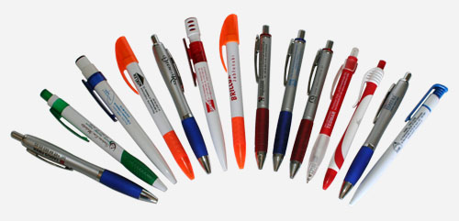
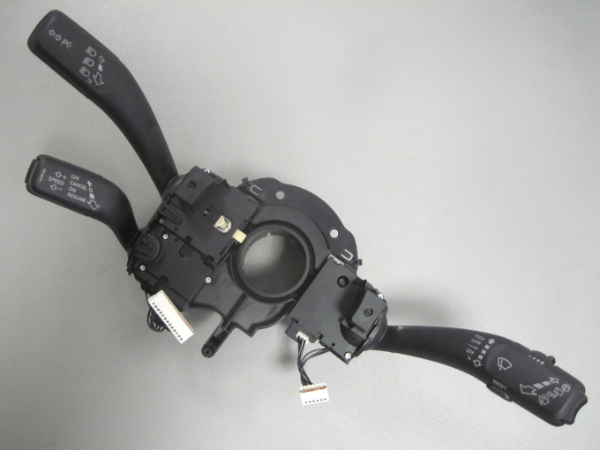
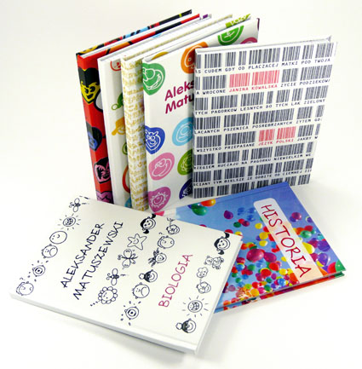
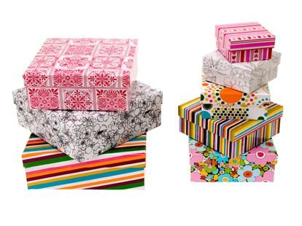
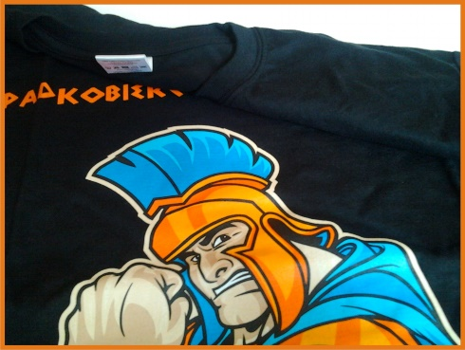
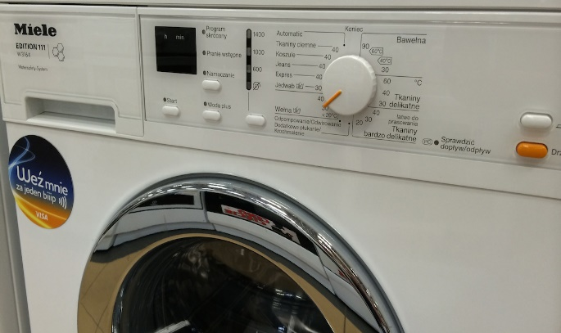
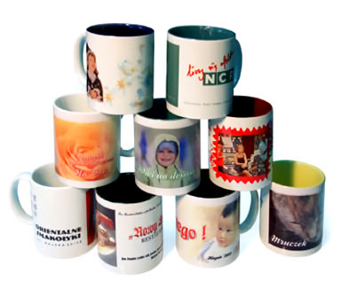
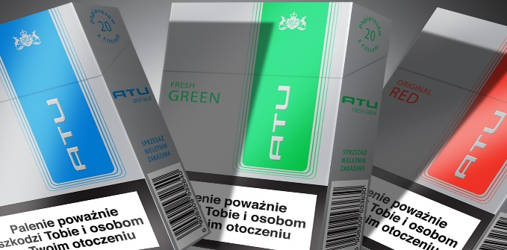
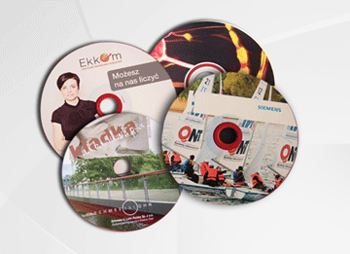
Przykładowe produkty poligraficzne

Slide 3
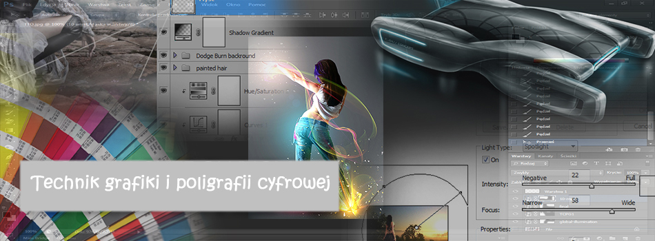
Technik grafiki i poligrafii cyfrowej 311943
Technik grafiki i poligrafii cyfrowej – zajmuje się szeroko pojętym przygotowywaniem materiałów do drukowania, wykonuje obróbkę materiałów graficznych i tekstowych, drukuje na urządzeniach cyfrowych i wykończa produkty poligraficzne a także modeluje i drukuje przedmioty w 3D. Technik grafiki i poligrafii cyfrowej jest obecny niemal w każdej agencji reklamowej, we wszystkich firmach wydawniczych, opakowaniowych oraz drukarniach cyfrowych. Aby uzyskać dyplom Technika grafiki i poligrafii cyfrowej należy potwierdzić kwalifikacje
A.54
A.55

Slide 4
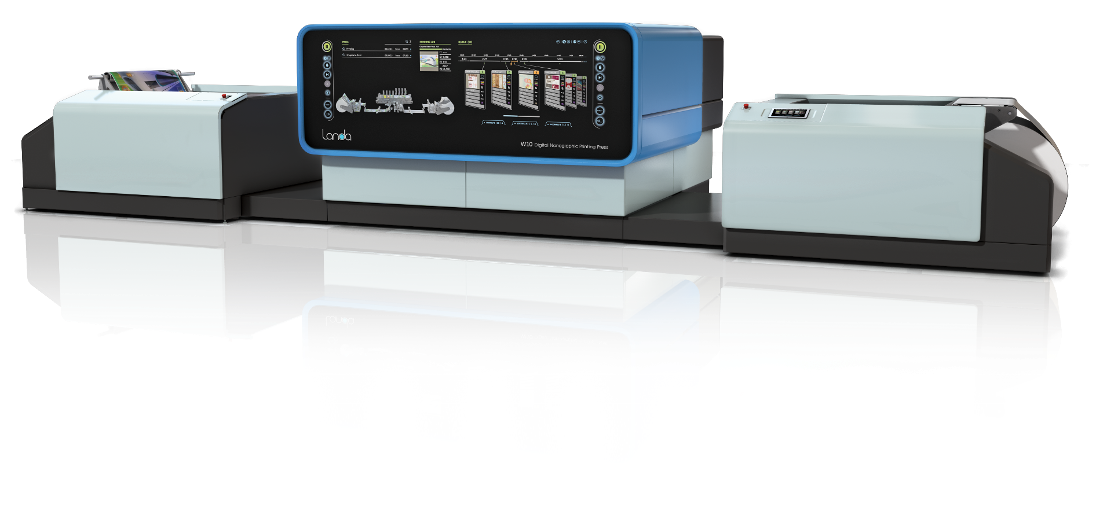
Technik Procesów Drukowania 311935
Technik procesów drukowania – to specjalista, który zajmuje się prowadzeniem procesów drukowania na maszynach drukujących. Do jego obowiązków należy m. in. przygotowanie maszyn i materiałów do procesu drukowania, prowadzenie drukowania nakładu, obsługa maszyn drukujących, a także kontrola i ocena jakości produktów poligraficznych. Ponadto technik procesów drukowania zajmuje się projektowaniem procesów poligraficznych i technologicznym przygotowaniem produkcji. Aby uzyskać dyplom Technika procesów drukowania należy potwierdzić kwalifikacje
A.15
A.40

Slide 5
Technik Organizacji Reklamy 333905
Technik Organizacji Reklamy – to bardzo ciekawy i posiadający dużą przyszłość zawód. Jest zawodem szerokoprofilowym łączącym wiedzę ekonomiczną, organizacyjną , plastyczną, psychologiczną, a także lingwistyczną. Tak szeroki zakres wiedzy i umiejętności umożliwia absolwentom pozyskanie ciekawej pracy w szeroko rozumianej reklamie, która jest nieodłącznym elementem gospodarki rynkowej.
A.26
A.27

Slide 6
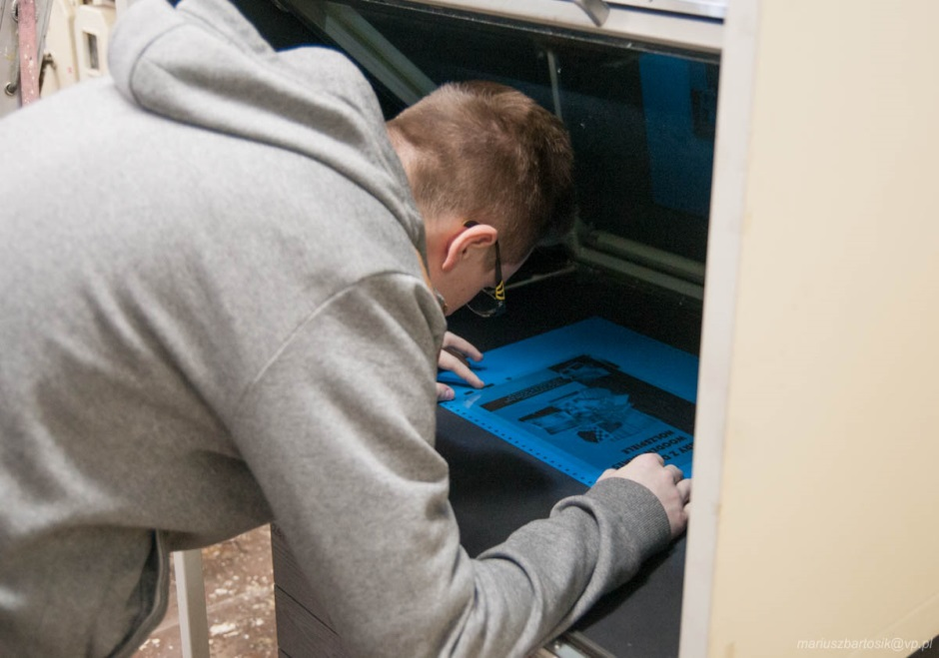
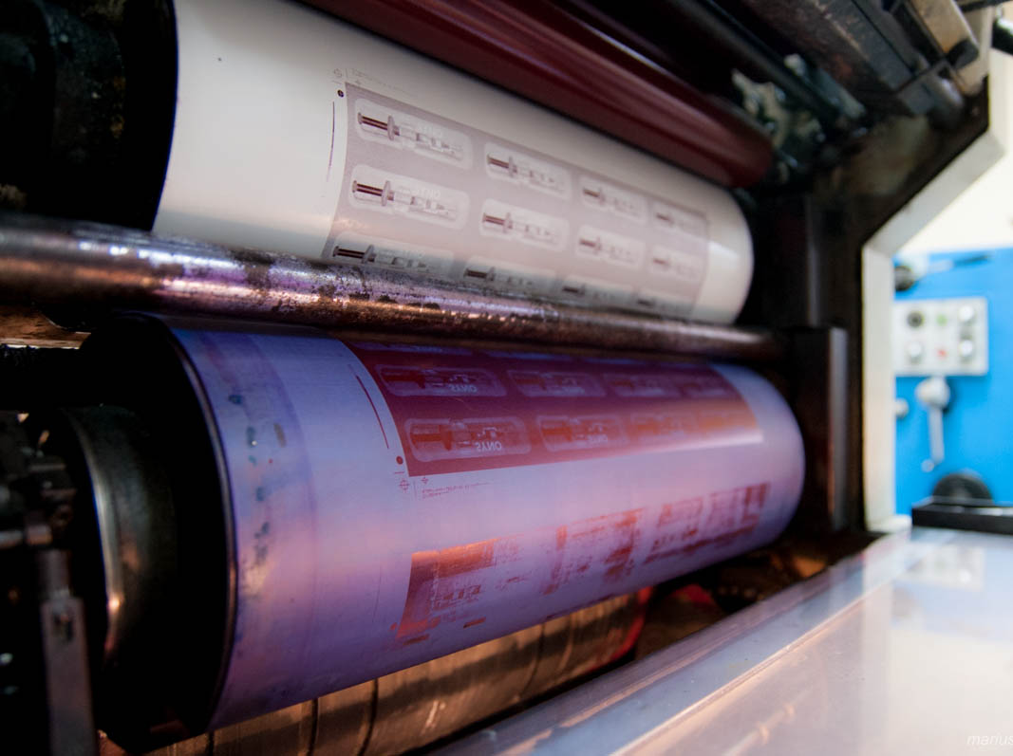
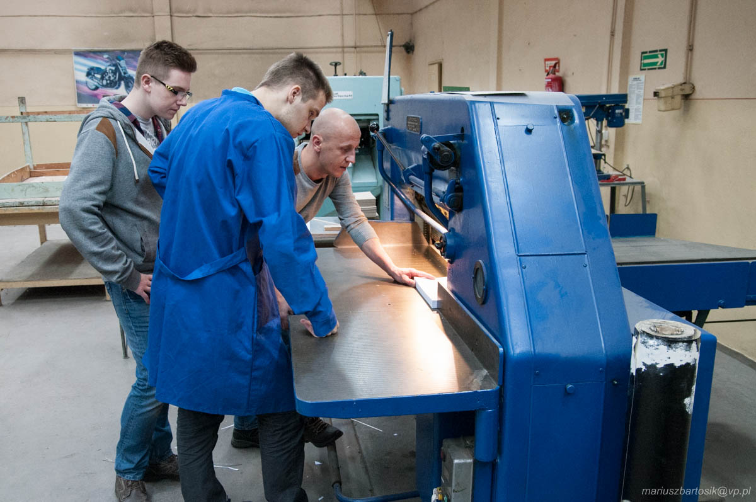
Etapy produkcji poligraficznej
Prepress
Press
Postpress

Slide 7
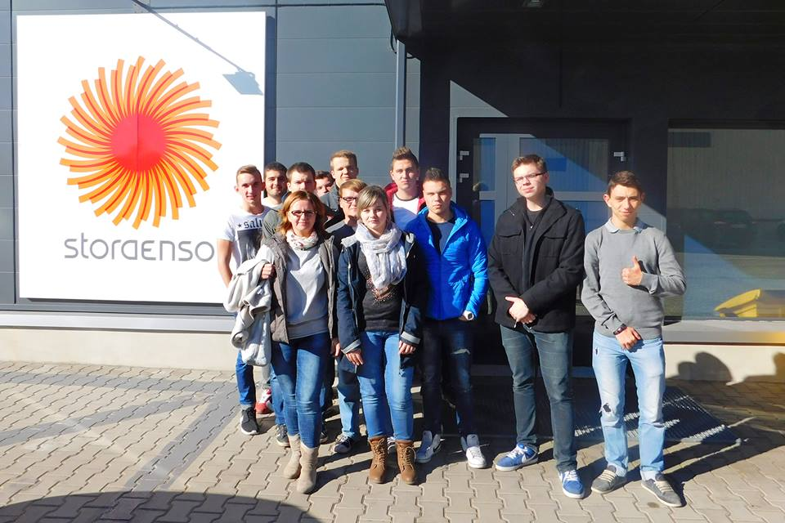
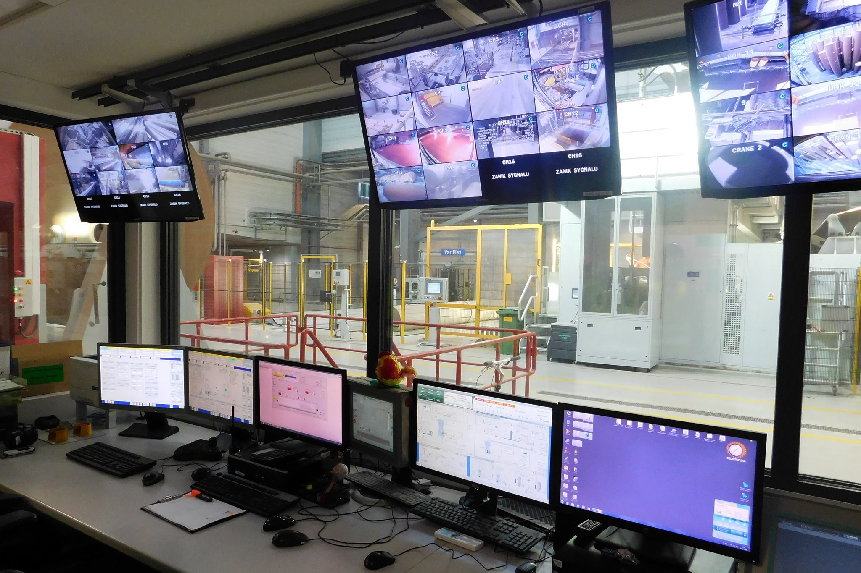
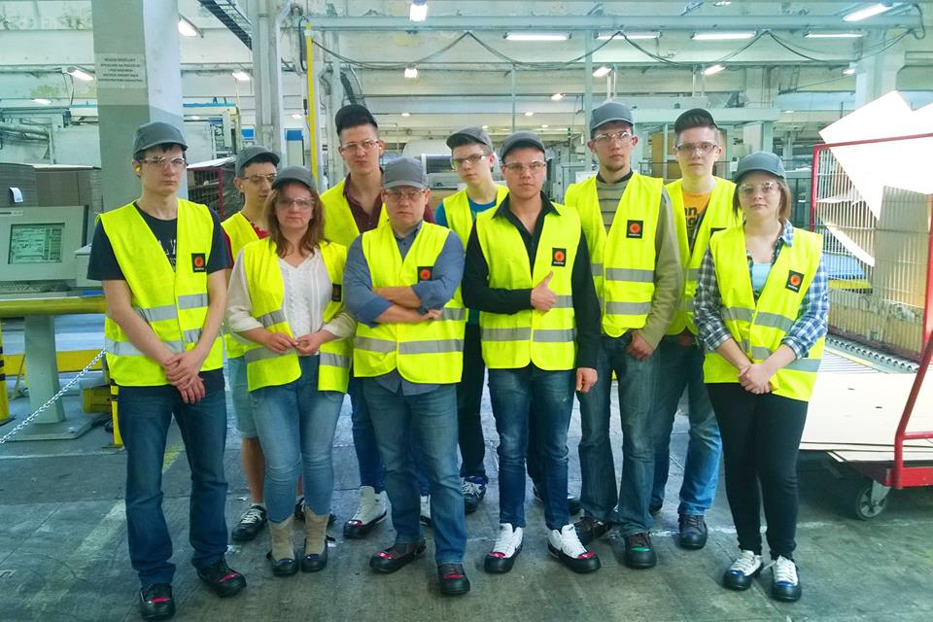
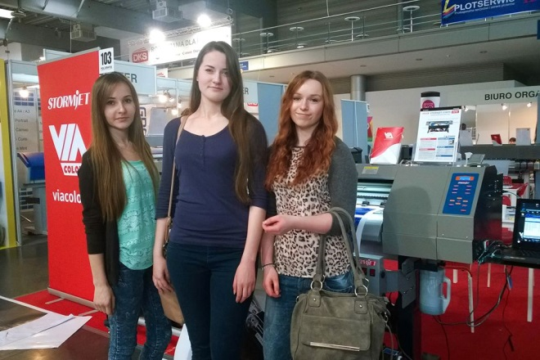
Organizujemy wycieczki do firm poligraficznych!

Slide 8
Poligrafia w łódzkim…
Czy wiesz, że:
Praca w zawodzie
W łódzkim znajduje się około 1600 firm
związanych z poligrafią, w samej Łodzi jest około 650 takich firm;
poligrafia daje Ci szansę na ciekawą pracę, rozwój zawodowy we własnej firmie, karierę w wydawnictwach, agencjach reklamowych, drukarniach i nie tylko...
a nawet ... Wytwórni Papierów Wartościowych.
Własna działalność gospodarcza
Średnie zakłady poligraficzne
Duże przedsiębiorstwa

Slide 9
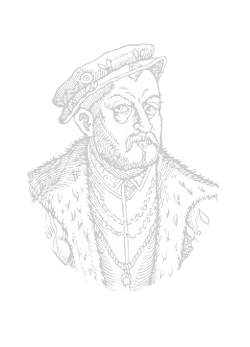
Zespół Szkół Poligraficznych im. Mikołaja Reja w Łodzi
W skład Zespołu Szkół Poligraficznych wchodzą:
TECHNIKUM (4 lata)
Technik Grafiki i Poligrafii Cyfrowej 331943
Technik Procesów Drukowania 311935
Technik Organizacji Reklamy 333905
Oferujemy możliwości rozwoju umiejętności ponadprogramowych poprzez współpracę szkoły m.in. z:
Politechniką Łódzką (Instytut Poligrafii i Papiernictwa);
Polską Izbą Druku;
Muzeum Papieru i Druku;
ORE (Ośrodek Rozwoju Edukacji)
Ponadto poznajemy procesy poligraficzne w istniejących firmach poprzez współpracę z przemysłem:
Drukarnia Amcor;
Drukarnia LCL;
Drukarnia Tęcza;
Stora Enso;
Scorpio;
Inne…
Posiadamy także własne warsztaty szkolne w których uczniowie zdają egzaminy zawodowe!

Slide 10
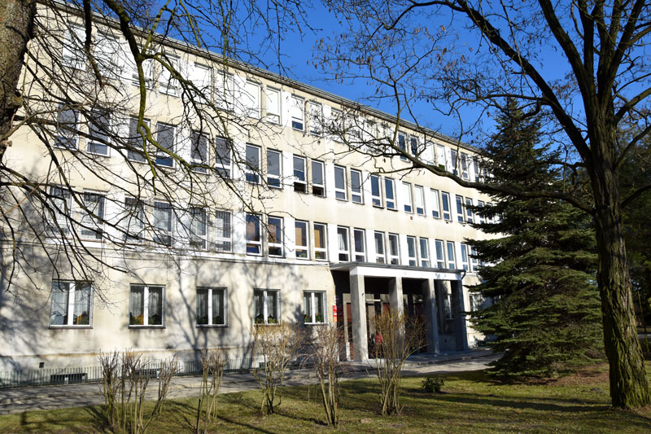
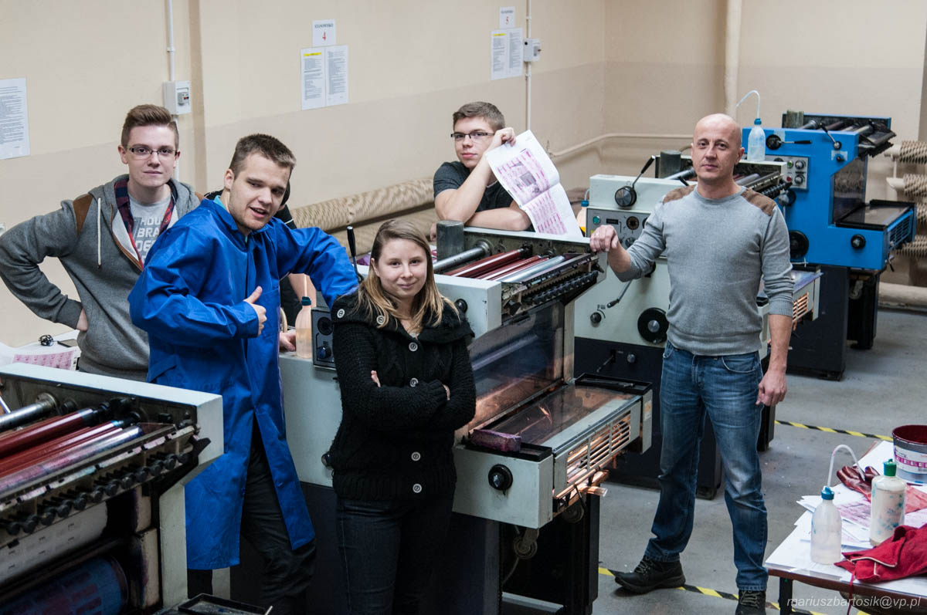
Zespół Szkół Poligraficznych im. Mikołaja Reja w Łodzi
92-229 Łódź, Edwarda 41
tel./fax 42 678 82 65
dyrekcja@poligrafik-lodz.pl
sekretariat@poligrafik-lodz.pl

